Slide 2
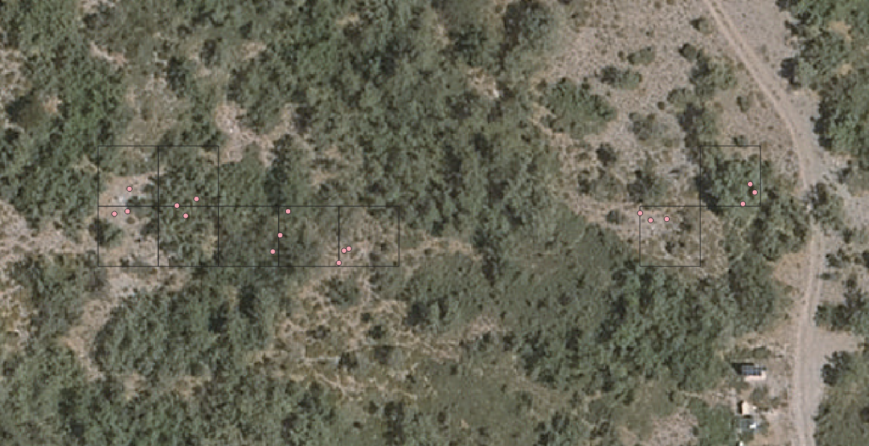
4
7
3
0
6
1
2
8
5

Slide 3
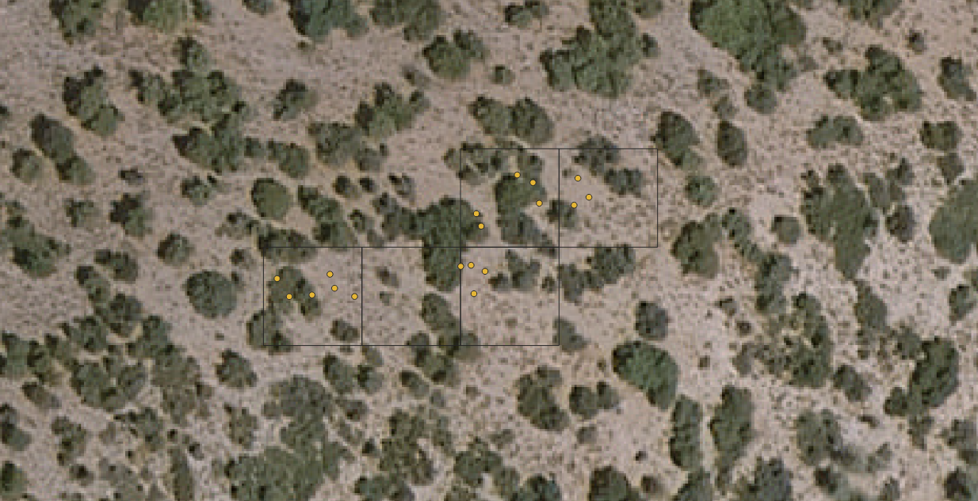
10
11
9
13
12

Slide 4
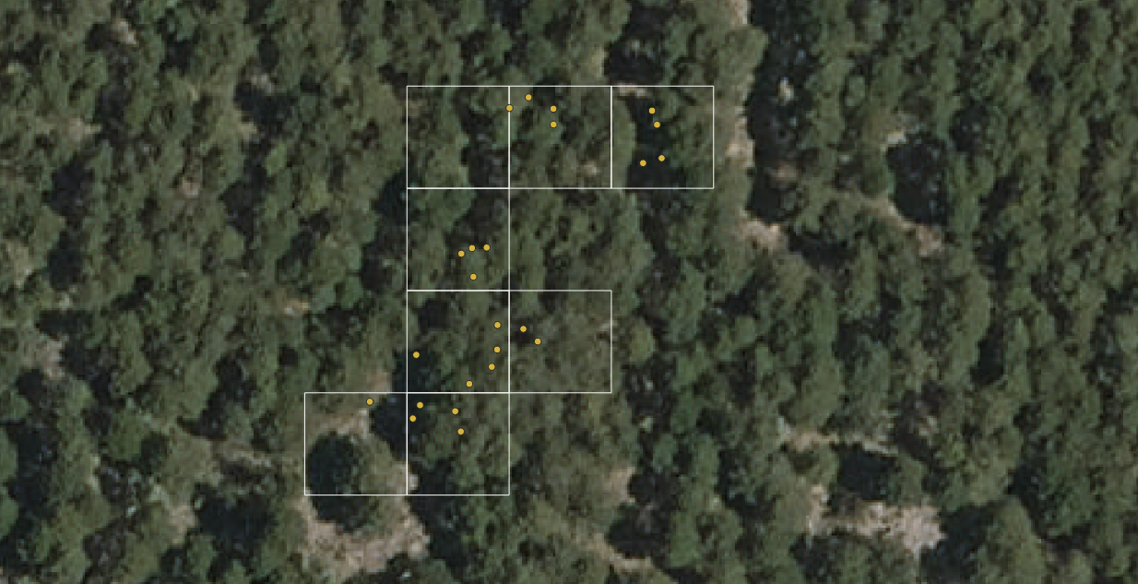
27
26
23
22
20
21
25
24

Slide 5
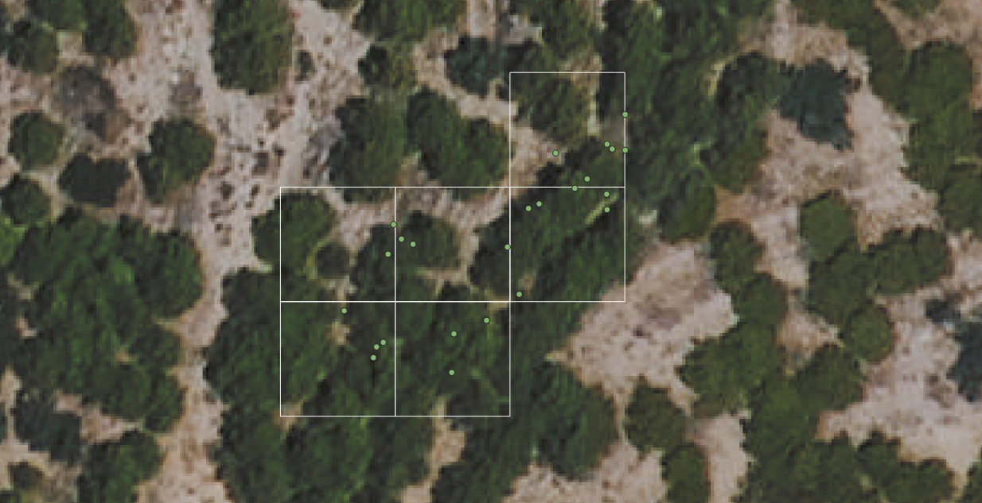
18
15
14
19
17
16

Slide 6
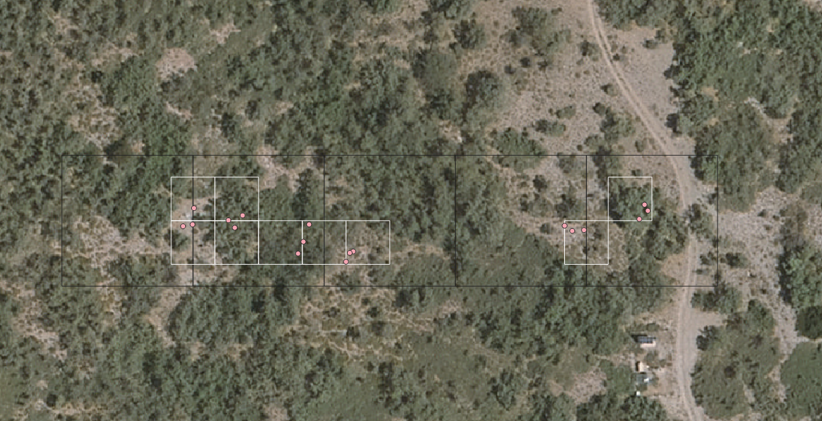
0
1
4
3
2

Slide 7
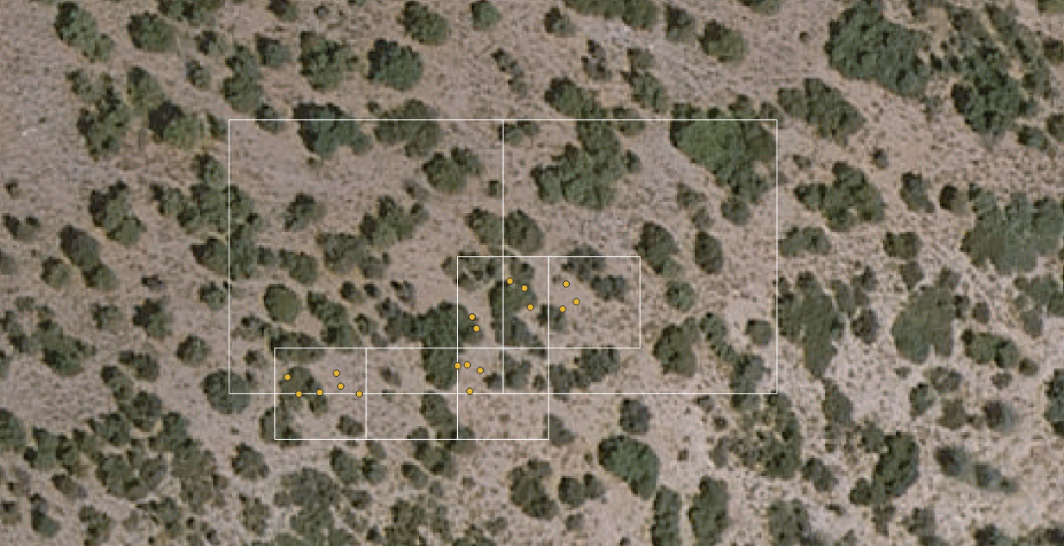
5
6

Slide 8
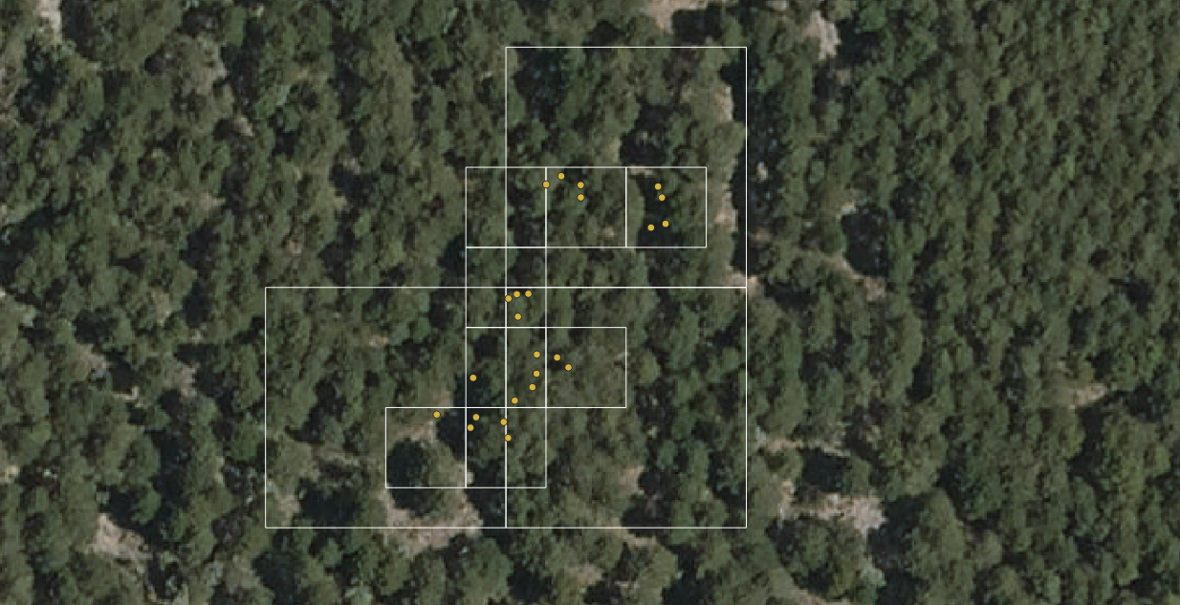
10
4
11
9

Slide 9
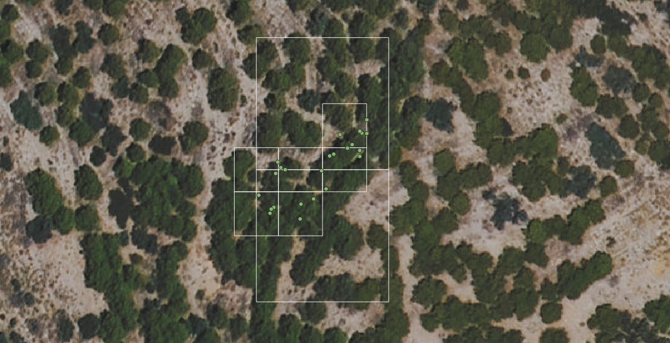
7
8

